Slide 1

Evolve 3A
4.1

Slide 2



Slide 4


Slide 5


Slide 6


Slide 7
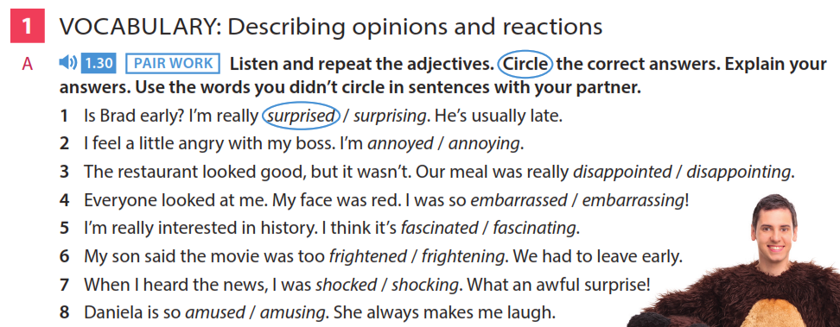

Slide 8


Slide 9
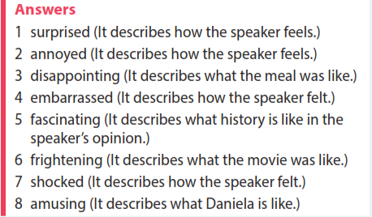

Slide 10
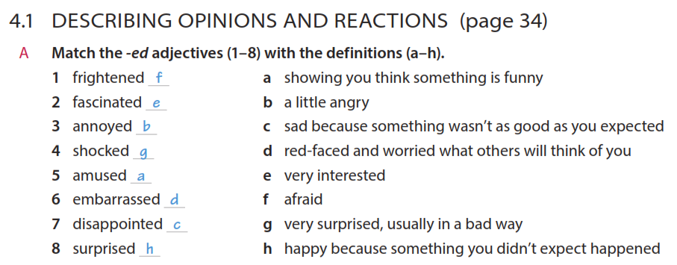

Slide 12
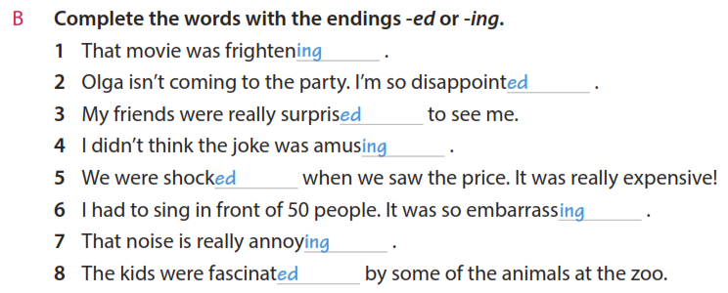

Slide 14



Slide 16
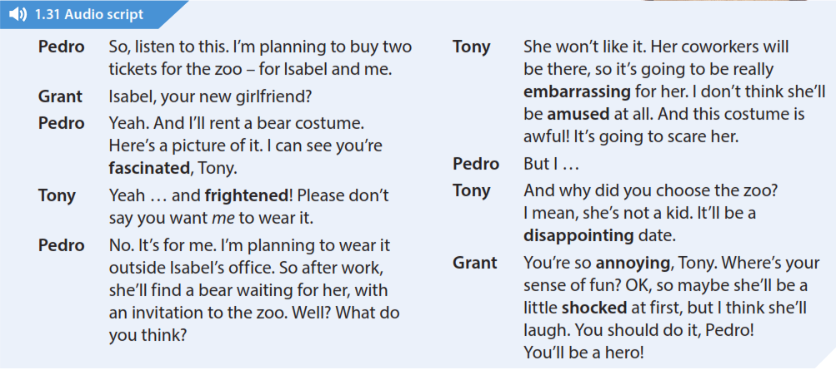

Slide 17



Slide 18


Slide 20



Slide 22
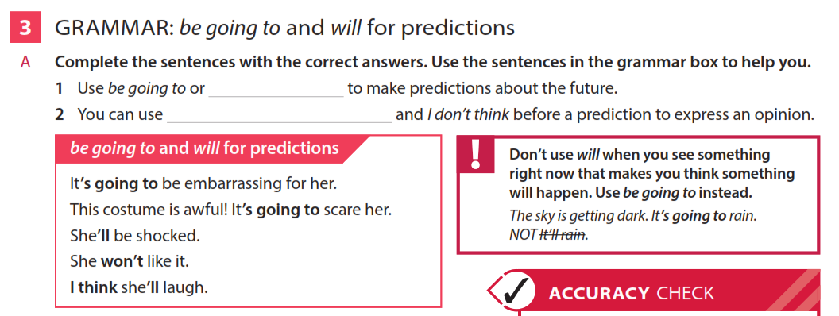

Slide 23


Slide 24
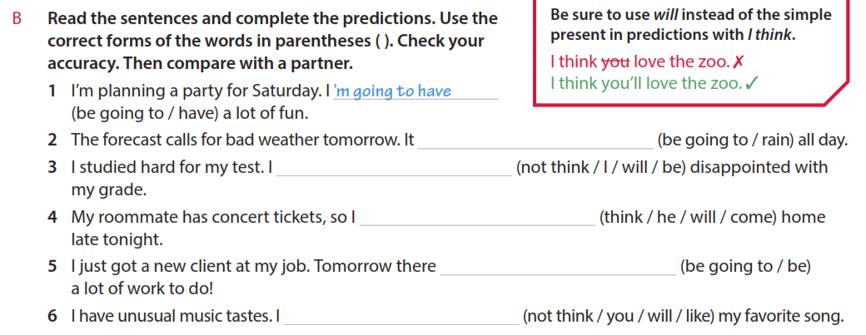
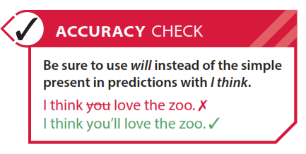

Slide 25


Slide 26


Slide 27


Slide 28


Slide 30


Slide 31
